Slide 1
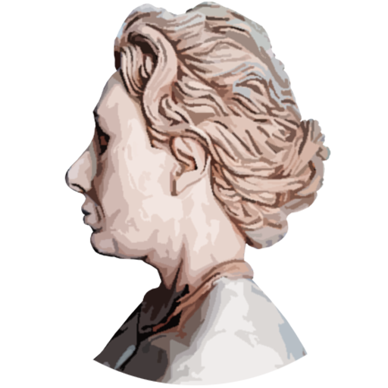


3DCurator
Un visor 3D de TCs de esculturas
Autor: Francisco Javier Bolívar Lupiáñez
Director: Francisco Javier Melero Rus

Slide 2
Índice
Introducción
Planificación
Análisis
Diseño
Implementación
Funcionalidad
Demostración
Conclusiones y trabajos futuros
3DCurator – Un visor 3D de TCs de Esculturas

Slide 3
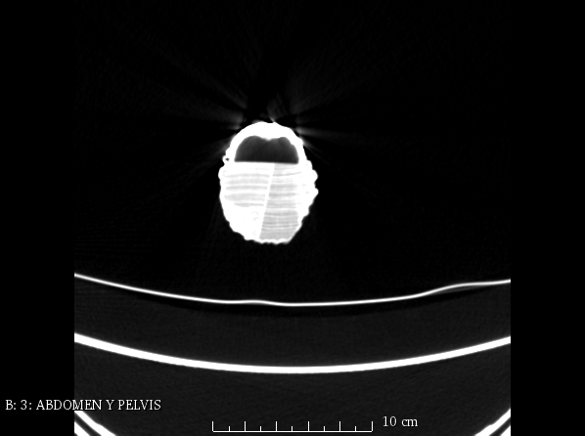
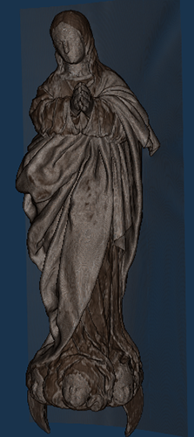
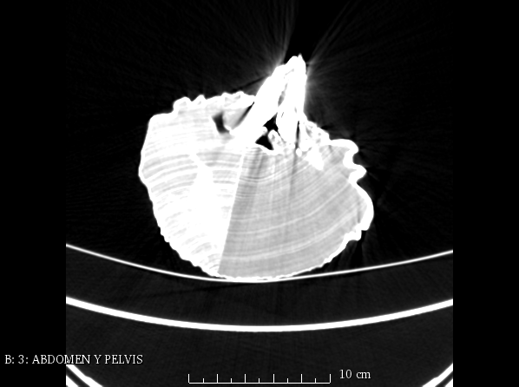
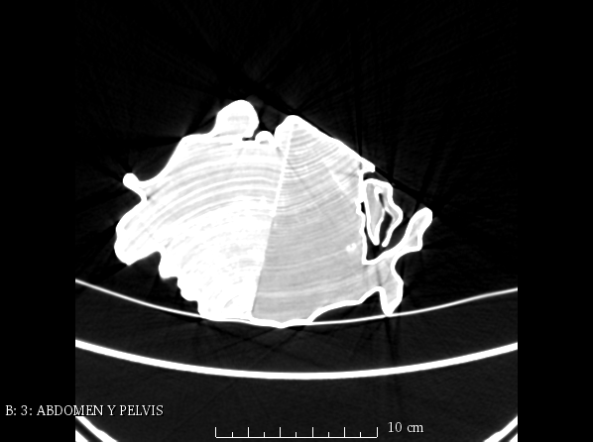
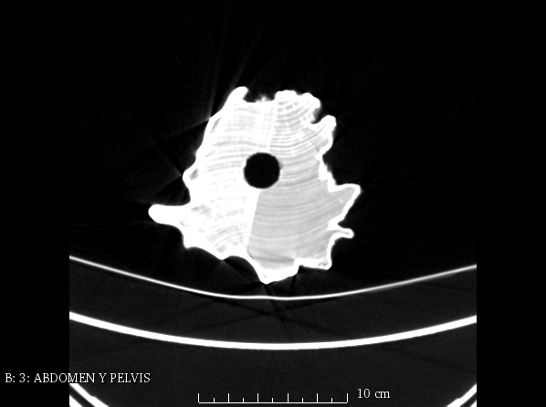
INTRODUCCIÓN
DICOM → VOLUMEN
Múltiples imágenes 2D
Reconstrucción volumétrica 3D
3DCurator – Un visor 3D de TCs de Esculturas
3

Slide 4
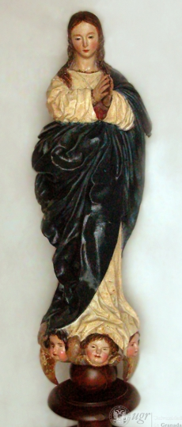
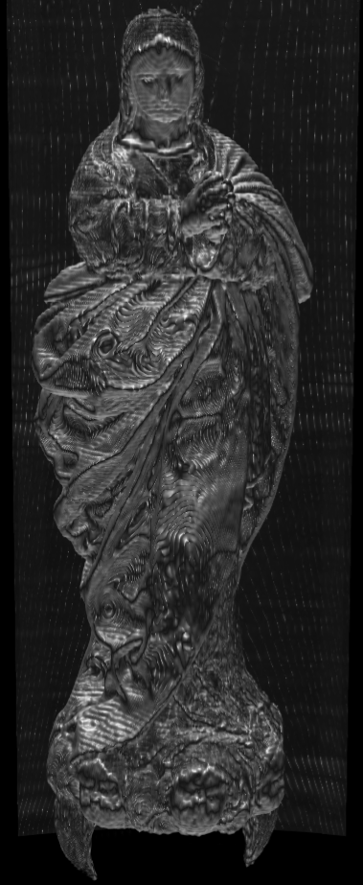
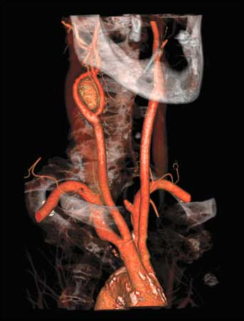
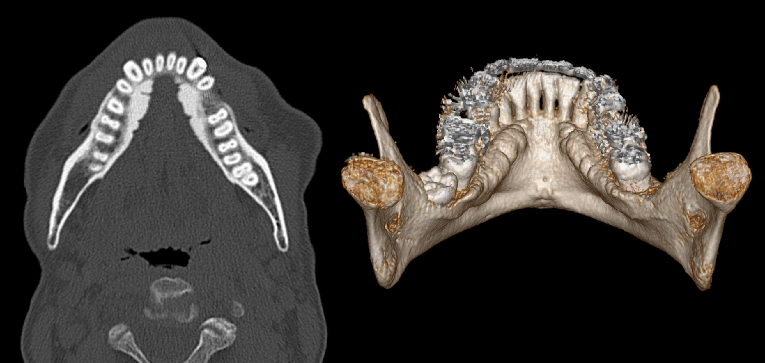
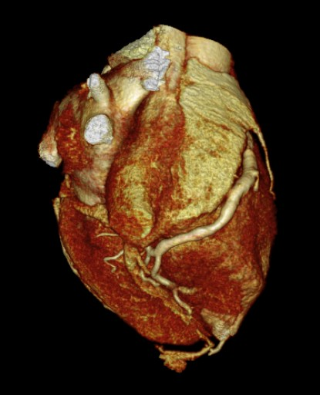



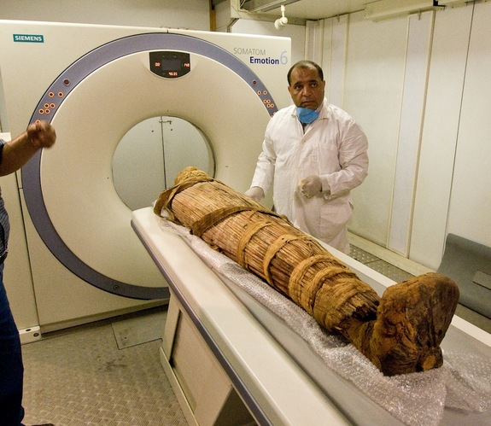
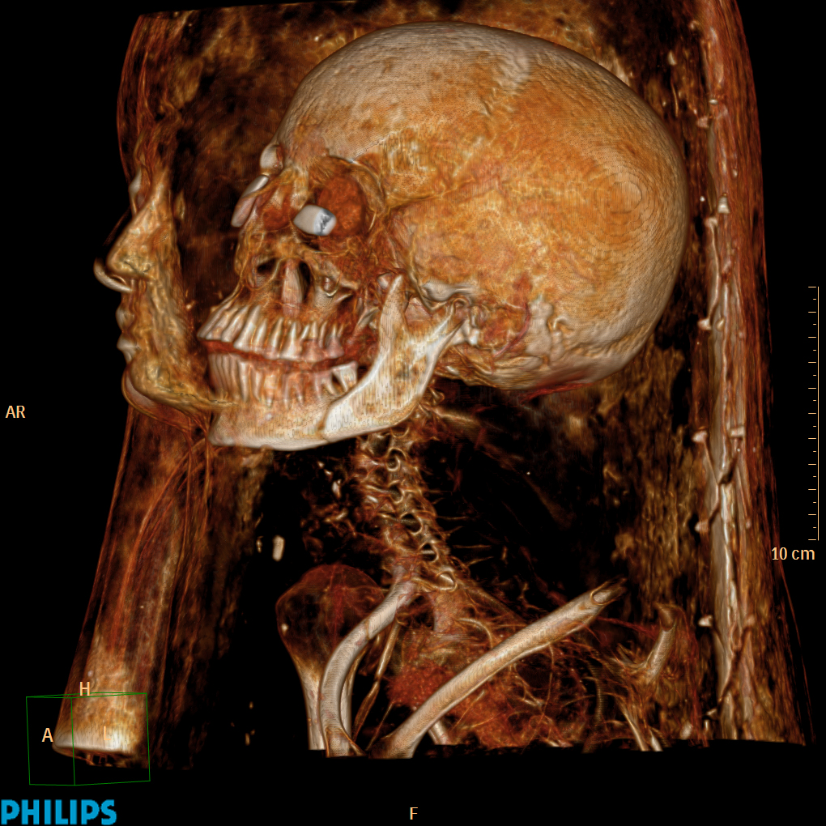
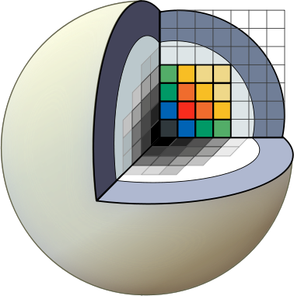

INTRODUCCIÓN
TRABAJOS PREVIOS
Medicina
Esculturas
Estudio anatómico de momias
3DCurator – Un visor 3D de TCs de Esculturas
4

Slide 5
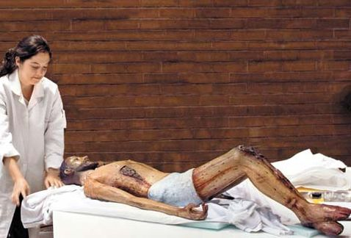
INTRODUCCIÓN
MOTIVACIÓN
Escasez de software especializado
Gran funcionalidad para restauradores:
Estudio tridimensional e interno
Identificar elementos metálicos ocultos
Detectar problemas estructurales en el embón
Localizar ataques de xilófagos
Identificar reestucados y repolicromados
E historiadores del arte:
Comparar técnicas de ensamblaje, montaje de embón, estucado…
Autentificar, datar o atribuir una obra
3DCurator – Un visor 3D de TCs de Esculturas
5

Slide 6
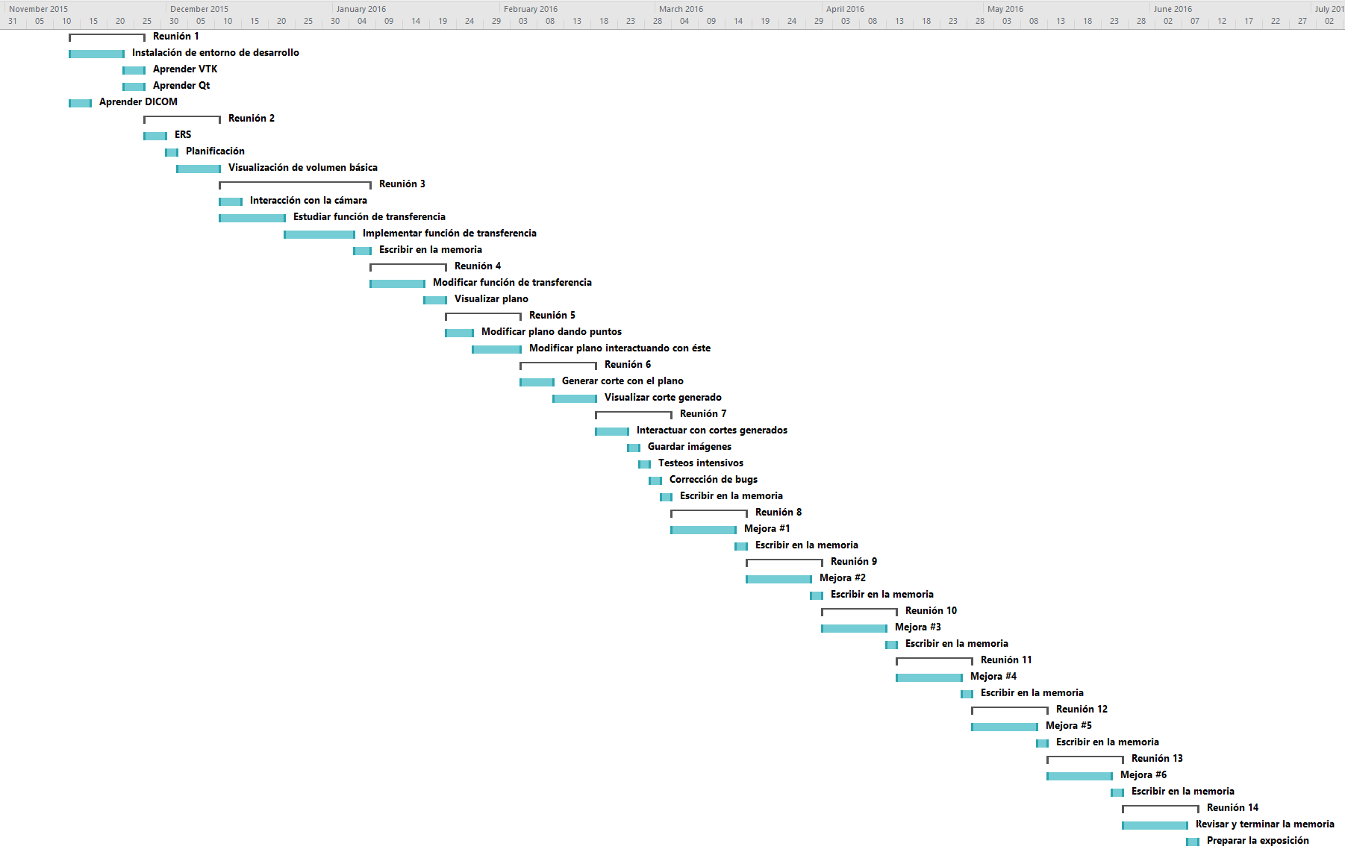
PLANIFICACIÓN
DIAGRAMA DE GANTT
Inicio: 13/11/15
Fin: 9/6/16
Horas: ~300
3DCurator – Un visor 3D de TCs de Esculturas
6

Slide 7
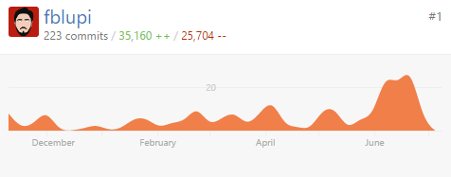
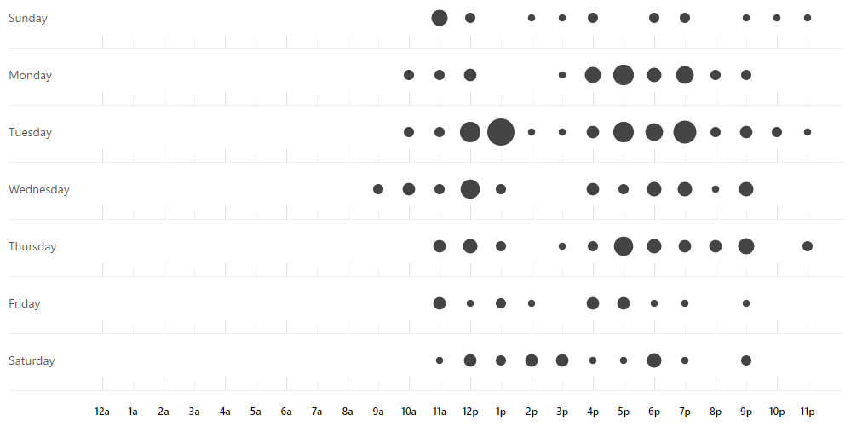
PLANIFICACIÓN
RESULTADOS
Inicio: 13/11/15
Fin: 7/7/16
Horas: ~350
3DCurator – Un visor 3D de TCs de Esculturas
7

Slide 8
ANÁLISIS
HISTORIAS DE USUARIO
# | Descripción | Dep. | Est. | Prio. | # | Descripción | Dep. | Est. | Prio.
1* | Cargar datos DICOM | - | 2 | 1 | 12 | Posiciones del plano de corte por defecto | 9 | 2 | 3
2* | Generar reconstrucción 3D | - | 6 | 1 | 13* | Guardar imágenes de las ventanas | - | 2 | 2
3* | Cambiar color de fondo | - | 2 | 5 | 14 | Realizar medida | - | 5 | 2
4 | Cambiar material de la figura | - | 1 | 5 | 15 | Añadir regla | 14 | 3 | 2
5* | Funciones de transferencia por defecto | - | 5 | 2 | 16 | Eliminar regla | 14 | 3 | 2
6** | Editar función de transferencia | - | 7 | 3 | 17 | Habilitar/Deshabilitar regla | 14 | 2 | 4
7 | Exportar función de transferencia | - | 4 | 4 | 18 | Eliminar partes | 2 | 8 | 2
8 | Importar función de transferencia | - | 6 | 4 | 19 | Generar malla | - | 6 | 3
9* | Generar y visualizar cortes | 2 | 6 | 1 | 20 | Mallas de materiales por defecto | 19 | 1 | 4
10* | Editar plano de corte | 9 | 3 | 2 | 21 | Exportar malla | 19 | 3 | 3
11 | Habilitar/Deshabilitar plano de corte | 9 | 2 | 4 | 22 | Mostrar valor escalar de un pixel en HU | 9 | 4 | 4
*Historia de usuario inicial
Total: 83 Ptos. de historia
**Historia de usuario inicial modificada
3DCurator – Un visor 3D de TCs de Esculturas
8

Slide 9









DISEÑO
ARQUITECTURA
Librerías de alto nivel
Librerías de bajo nivel
Lenguaje de programación
Hardware
3DCurator – Un visor 3D de TCs de Esculturas
9

Slide 10
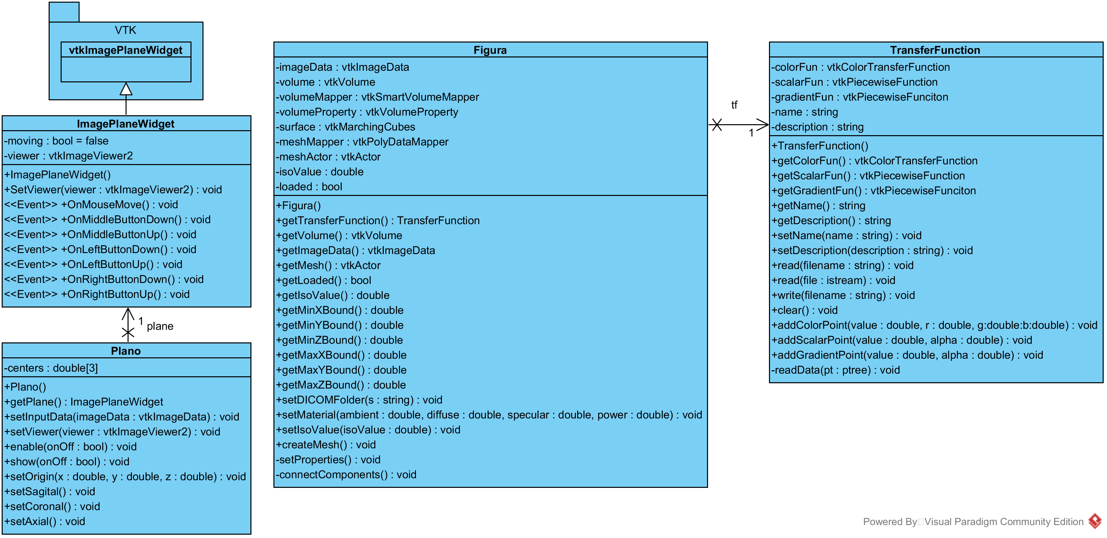
DISEÑO
DIAGRAMAS DE CLASES
VOLUME
3DCurator – Un visor 3D de TCs de Esculturas
10

Slide 11
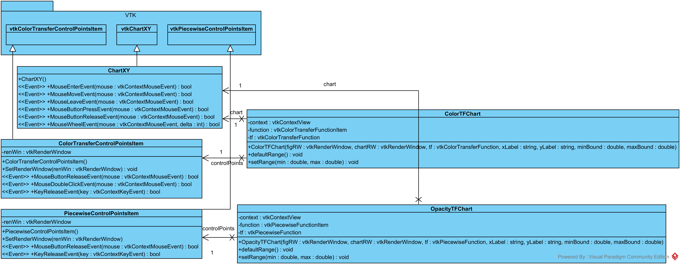
DISEÑO
DIAGRAMAS DE CLASES
CHARTS
3DCurator – Un visor 3D de TCs de Esculturas
11

Slide 12
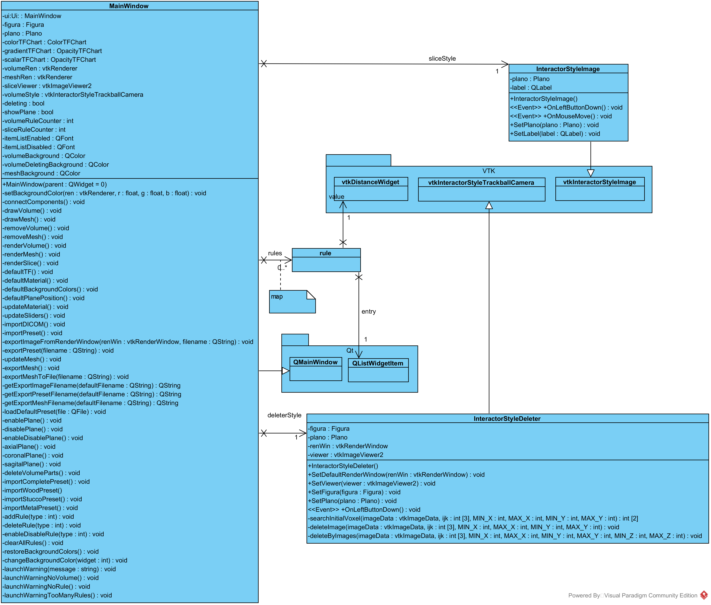
DISEÑO
DIAGRAMAS DE CLASES
APPLICATION
3DCurator – Un visor 3D de TCs de Esculturas
12

Slide 13



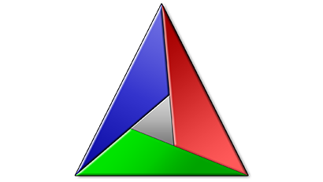
IMPLEMENTACIÓN
PLATAFORMA DE DESARROLLO
SO
IDE
Pre-compilador
Librerías
Windows 10 Pro
Visual Studio Community 2013
Qt5.5.1 Designer
CMake 3.4.1
VTK 7.0.0
Qt 5.5.1
Boost 1.60.0
3DCurator – Un visor 3D de TCs de Esculturas
13

Slide 14
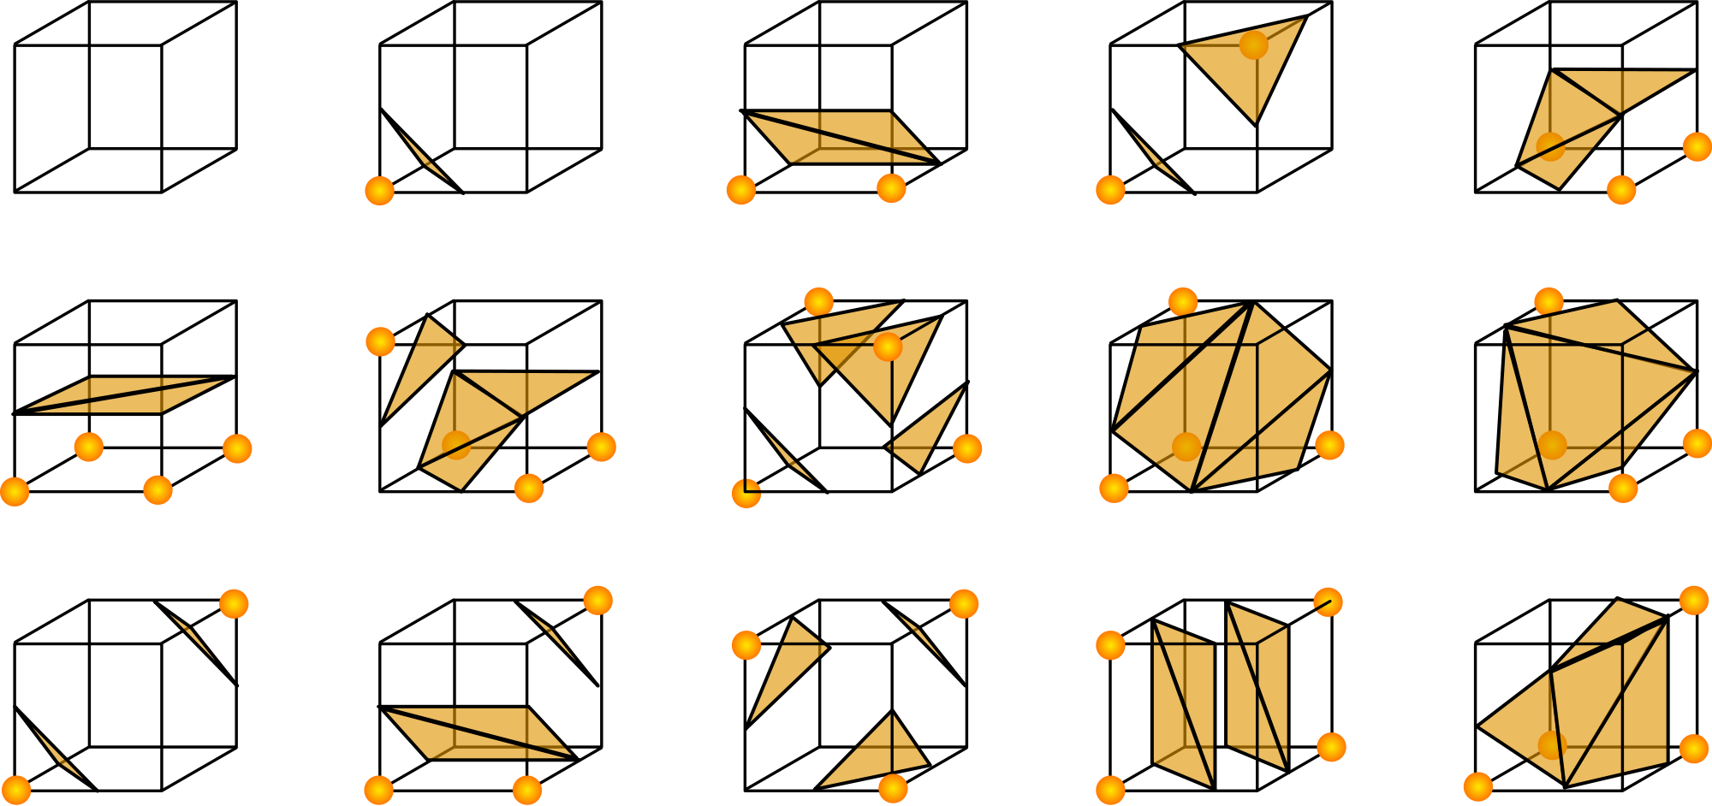
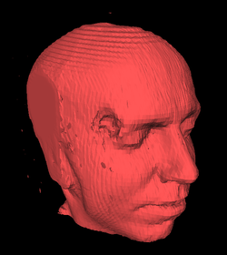
IMPLEMENTACIÓN
VOLUME RENDERING
MARCHING CUBES
Datos volumétricos
Malla poligonal
Ventajas | Desventajas
Más rápida (una vez generada la malla) | Solo valores escalares
 | Un solo valor de iso-superficie
3DCurator – Un visor 3D de TCs de Esculturas
14

Slide 15
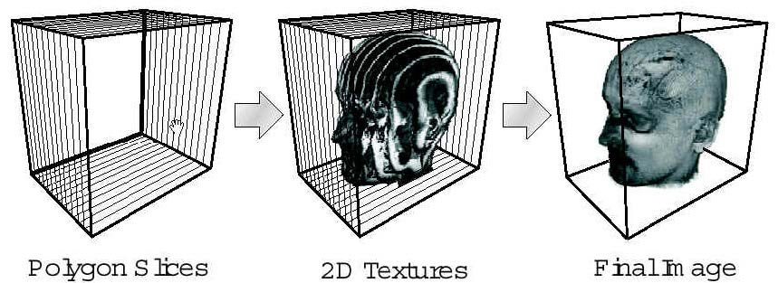
IMPLEMENTACIÓN
VOLUME RENDERING
TEXTURAS 2D
Direct Volume Rendering
Ventajas | Desventajas
Puede usar los gradientes | Cortes paralelos a los planos sagital, axial y coronal
3DCurator – Un visor 3D de TCs de Esculturas
15

Slide 16
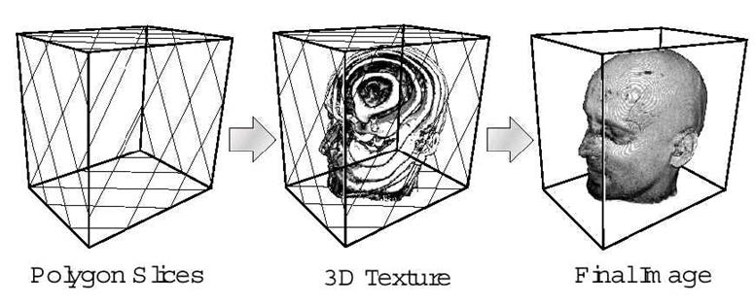
IMPLEMENTACIÓN
VOLUME RENDERING
TEXTURAS 3D
Direct Volume Rendering
Ventajas | Desventajas
Puede usar los gradientes | Costosa
Más óptima usando memoria
Cortes paralelos a la dirección de vista
3DCurator – Un visor 3D de TCs de Esculturas
16

Slide 17
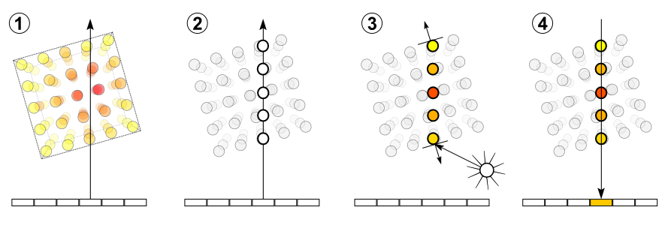
IMPLEMENTACIÓN
VOLUME RENDERING
RAY CASTING
Direct Volume Rendering
Ventajas | Desventajas
Puede usar los gradientes | Costosa
Uso de la GPU acelera mucho el renderizado
3DCurator – Un visor 3D de TCs de Esculturas
17

Slide 18
IMPLEMENTACIÓN
FUNCIÓN DE TRANSFERENCIA
Valor escalar
Color
Voxel
Componente gradiente
Opacidad
Parte | Usa | Computa
Color | Escalar | Color
Opacidad escalar | Escalar | Opacidad
Opacidad gradiente | Gradiente | Opacidad
Opacidad total: producto de ambos
3DCurator – Un visor 3D de TCs de Esculturas
18

Slide 19
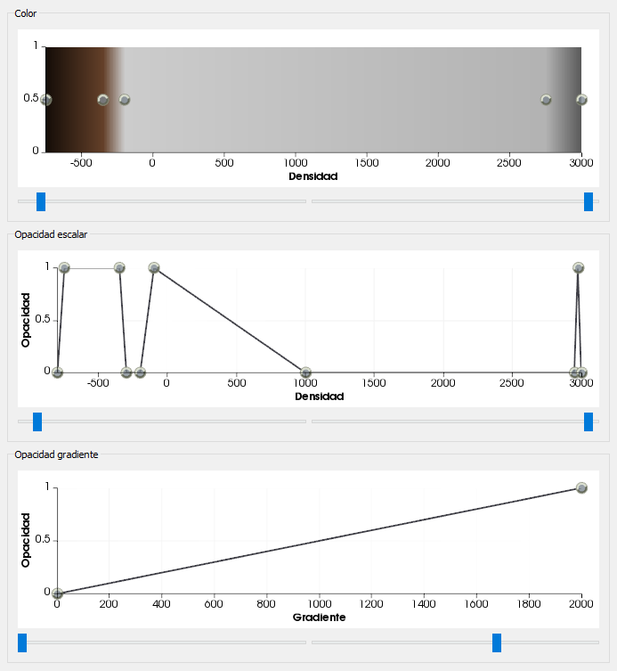
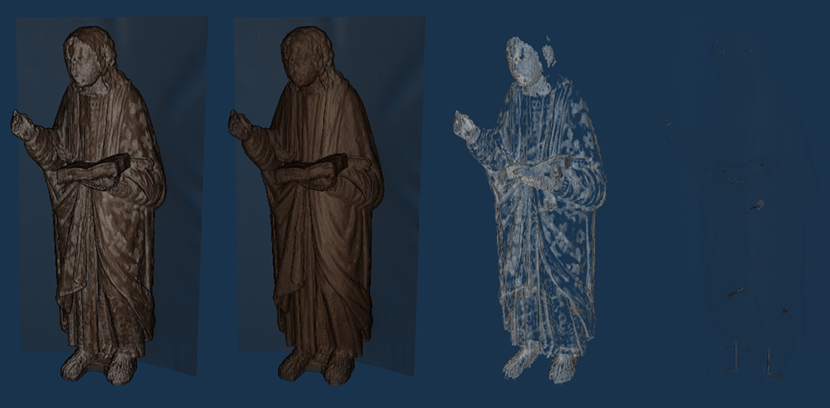
FUNCIONALIDAD
PRESETS
Elegir entre presets por defecto:
CT-WoodSculpture
CT-OnlyWood
CT-OnlyStucco
CT-OnlyMetal
Editar, importar y exportar en XML
Guardar imagen generada en PNG o JPG
3DCurator – Un visor 3D de TCs de Esculturas
19

Slide 20
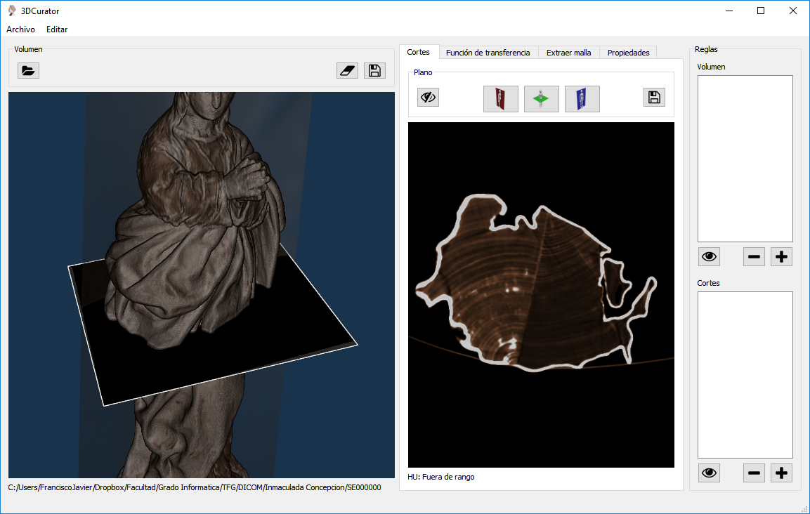
FUNCIONALIDAD
PLANO DE CORTE (I)
Elegir entre planos anatómicos:
Sagital
Axial
Coronal
Girar y mover arbitrariamente
Guardar imagen del corte en PNG o JPG
3DCurator – Un visor 3D de TCs de Esculturas
20

Slide 21
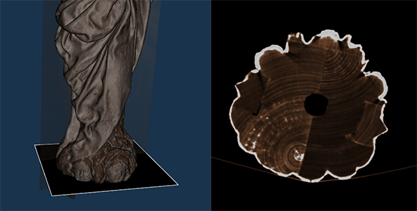
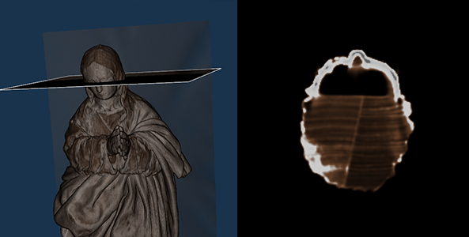
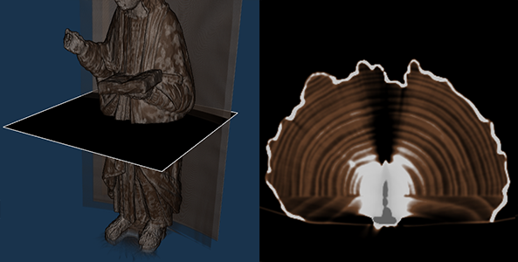
FUNCIONALIDAD
PLANO DE CORTE (y II)
Ver interior de la figura:
Embón y otras juntas
Reestucados y repolicromados
Elementos metálicos
…
3DCurator – Un visor 3D de TCs de Esculturas
21

Slide 22
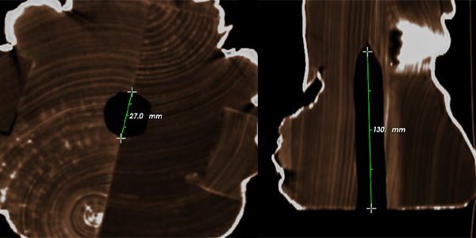
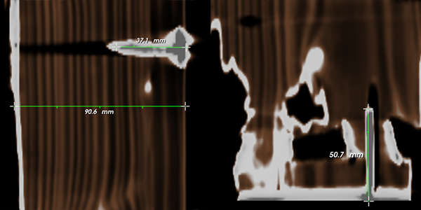
FUNCIONALIDAD
REGLAS
Gestionar reglas en cualquier visor:
Añadir
Eliminar
Habilitar/Deshabilitar
Medir:
Piezas
Agujeros
Elementos metálicos
Capas de estucado
…
3DCurator – Un visor 3D de TCs de Esculturas
22

Slide 23
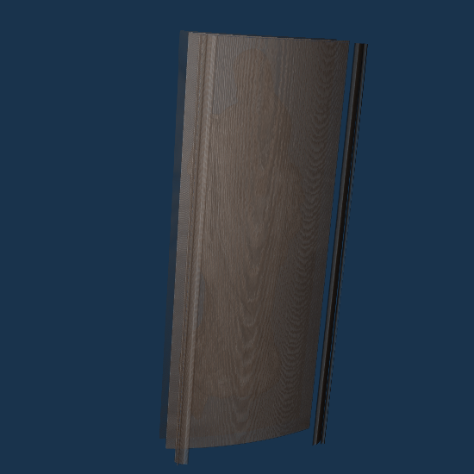
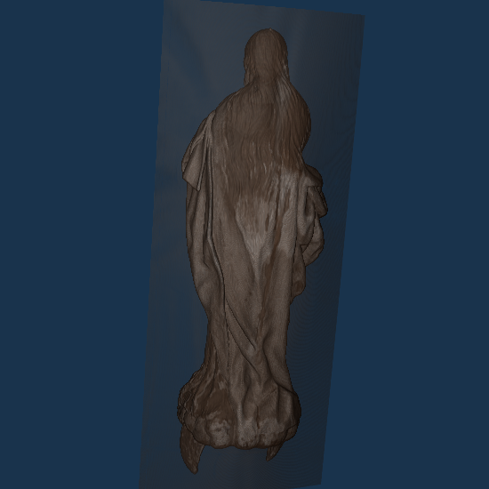
FUNCIONALIDAD
ELIMINAR PARTES
Borrar “islas” haciendo click sobre ellas
*Isla: parte separada de otra por aire
3DCurator – Un visor 3D de TCs de Esculturas
23

Slide 24
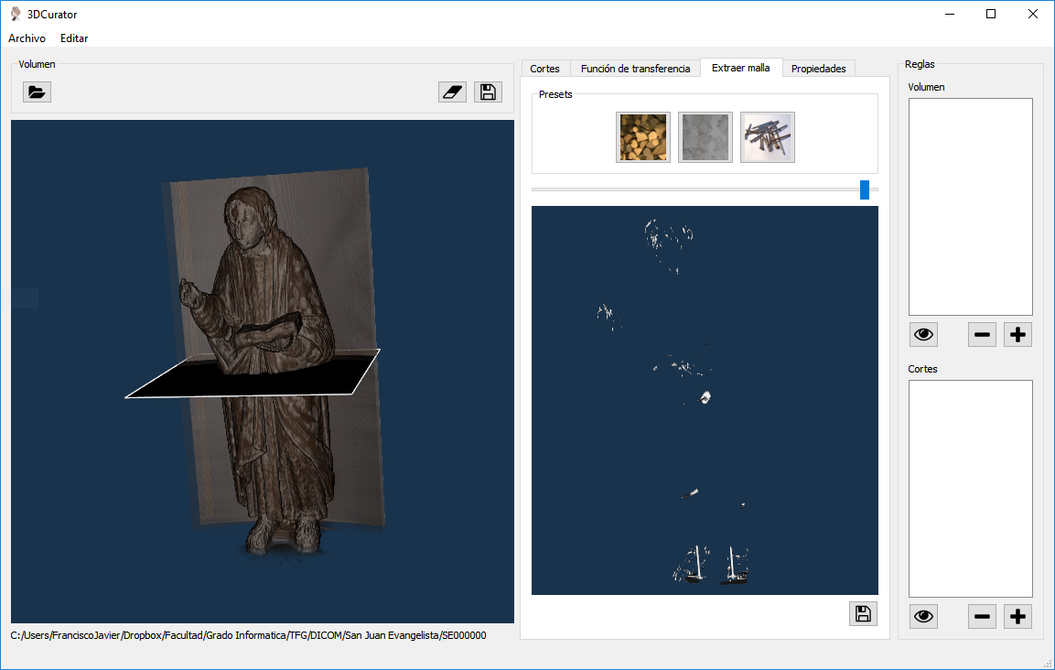
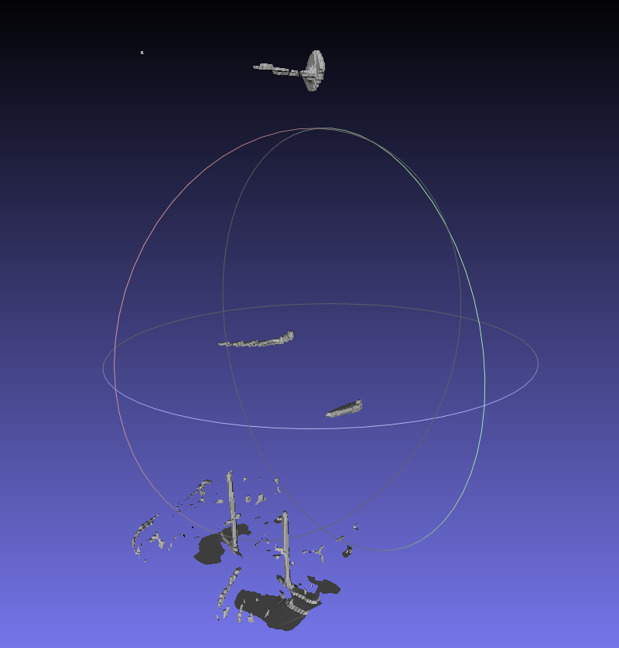
FUNCIONALIDAD
EXTRAER MALLA
Generar malla con un valor de iso-superficie
Extraer malla generada en formato STL
3DCurator – Un visor 3D de TCs de Esculturas
24

Slide 25
CONCLUSIONES Y TRABAJOS FUTUROS
CONCLUSIONES
TC >>> radiografía tradicional
Conocer la estructura interna es primordial para un posterior proceso de restauración de calidad
Nivel de conocimiento informático de usuarios bajos → Herramienta sencilla
Completa:
Lee, reconstruye y visualiza un volumen a partir de datos DICOM
Genera y visualiza cortes
Edita, importa y exporta función de transferencia
Elimina partes innecesarias
Guarda imágenes
Realiza medidas
Exporta malla poligonal de un material
3DCurator – Un visor 3D de TCs de Esculturas
25

Slide 26


CONCLUSIONES Y TRABAJOS FUTUROS
LOGROS
Validado por Concha y Amparo, restauradoras de Artemisia Gestión de Patrimonio
Publicación aceptada en el CEIG 2016
3DCurator – Un visor 3D de TCs de Esculturas
26

Slide 27




CONCLUSIONES Y TRABAJOS FUTUROS
TRABAJOS FUTUROS
Nueva funcionalidad:
Medir ángulos, áreas y volúmenes
Detectar y definir partes
Realizar anotaciones
Base de datos local con datos DICOM
Adaptación a dispositivos móviles
Estudiar ruido producido por el escáner y crear un filtro para disminuirlo
3DCurator – Un visor 3D de TCs de Esculturas
27

Slide 28
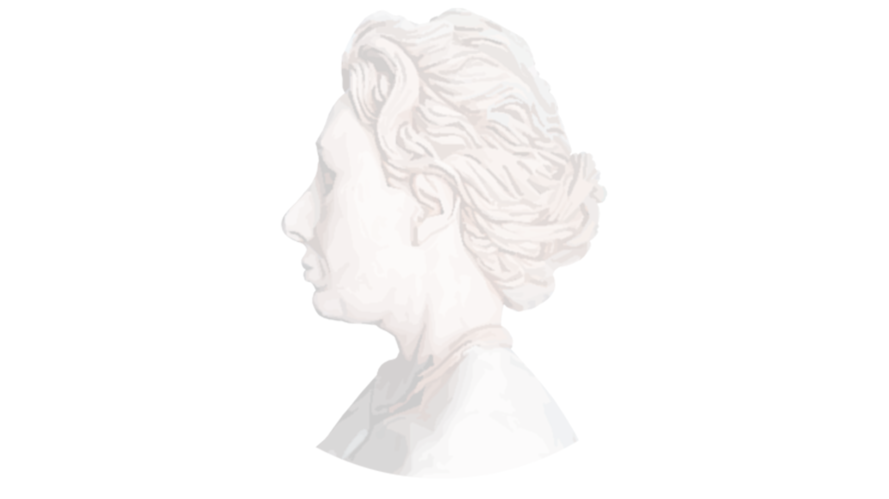
FIN
Gracias por su atención

